Slide 1
GOVERNANÇA CORPORATIVA E SUSTENTABILIDADE
Prof. Eduardo Rosa Pedreira

Slide 2




MBA
MBA Executivo em Administração:
Gestão de Saúde
GOVERNANÇA CORPORATIVA E SUSTENTABILIDADE
Prof. Eduardo Rosa Pedreira

Slide 3




Para Começar
Para que possamos extrair o máximo valor de nosso tempo, compartilho estas orientações essenciais sobre nossa dinâmica de aulas e sistema de avaliação.
Seu comprometimento com estas diretrizes não apenas enriquecerá sua experiência de aprendizado, mas também contribuirá para um ambiente colaborativo e produtivo para todos os participantes.

Slide 4




Um Pacto de Boas Práticas
FOCO
PONTUALIDADE
PARTICIPAÇÃO
Então vamos combinar: durante nossas aulas, desligue as notificações, esqueça os e-mails pendentes e mergulhe de cabeça no conteúdo! Ao desconectar do mundo lá fora, você se conecta de verdade com o que importa aqui dentro. Esse pequeno gesto muda tudo!
Chegar na hora e entregar no prazo? Isso não é apenas burocracia - é o que faz a roda girar! Quando todo mundo joga nesse time, nosso aprendizado flui muito melhor e aproveitamos cada minuto juntos. Vamos nessa?
Nada de ficar só assistindo, hein? O melhor jeito de aprender é colocando a mão na massa! Pergunte, debata, discorde, compartilhe suas experiências - seu conhecimento cresce quando você se joga na conversa. Afinal, este curso é uma troca, não um monólogo. Vamos construir esse conhecimento juntos!

Slide 5
Nossa Avaliação
1
Assista ao episódio "Remédio Amargo" da primeira temporada da série "Na Rota do Dinheiro Sujo" (Netflix). Em seguida, elabore um artigo de pelo menos uma página sobre sua percepção do caso, analisando os aspectos ESG. Entregue sua redação no e-class no prazo combinado em sala. Esta atividade valerá 1,00 ponto na sua nota final. (Trabalho individual).
2
Do livro Gestão de Clínicas, Hospitais e Indústria da Saúde, 3ª edição. O resumo do capítulo deve responder a três perguntas: (a) quais as ideias-chave do capítulo? (b) O que mais chamou sua atenção? (c) Que lições práticas você leva para sua vida profissional? Vale 2,00 de sua nota
3
Contendo no mínimo cinco questões numa combinação de raciocínio e domínio dos conteúdos compartilhados em sala Vale 7, 00 da sua nota.
2

Slide 6




o que vamos (re)aprender
CAPITALISMO 4.0
O Capitalismo do Stakeholder
AULA 1
AULA 4
O S do ESG
A Relação do Negócio com as Pessoas
AULA 2
AULA 5
VALORES
Os Fundamentos do ESG
O G do ESG
A Relação do Negócio com os Investidores
AULA 3
*
O E do ESG
A Relação do Negócio com o Planeta
O Outro Lado do ESG
Pessoas C.H.A.V.E

Slide 7


AULA 1
1
Contextualizar a evolução do capitalismo até o ESG
Capitalismo 4.0
Mostrar a transição do foco exclusivo em acionistas para a inclusão de stakeholders.
Nesta aula, exploraremos a evolução histórica do capitalismo desde suas origens comerciais até o atual modelo de stakeholder capitalism, compreendendo como o ESG emergiu como resposta às demandas do século XXI. Analisaremos os três pilares fundamentais (Environmental, Social e Governance), examinaremos os desafios práticos de implementação em diferentes tipos de empresas e discutiremos tanto as críticas quanto os benefícios do movimento ESG, preparando vocês para uma visão equilibrada e estratégica sobre este tema que está redefinindo o mundo dos negócios.
2
Desenvolver compreensão crítica sobre ESG
Apresentar argumentos favoráveis e contrários, promovendo uma visão equilibrada.
3
Oferecer visão estratégica da gestão de stakeholders
Ensinar como analisar e priorizar diferentes grupos de interesse para implementação eficaz de ESG.

Slide 8
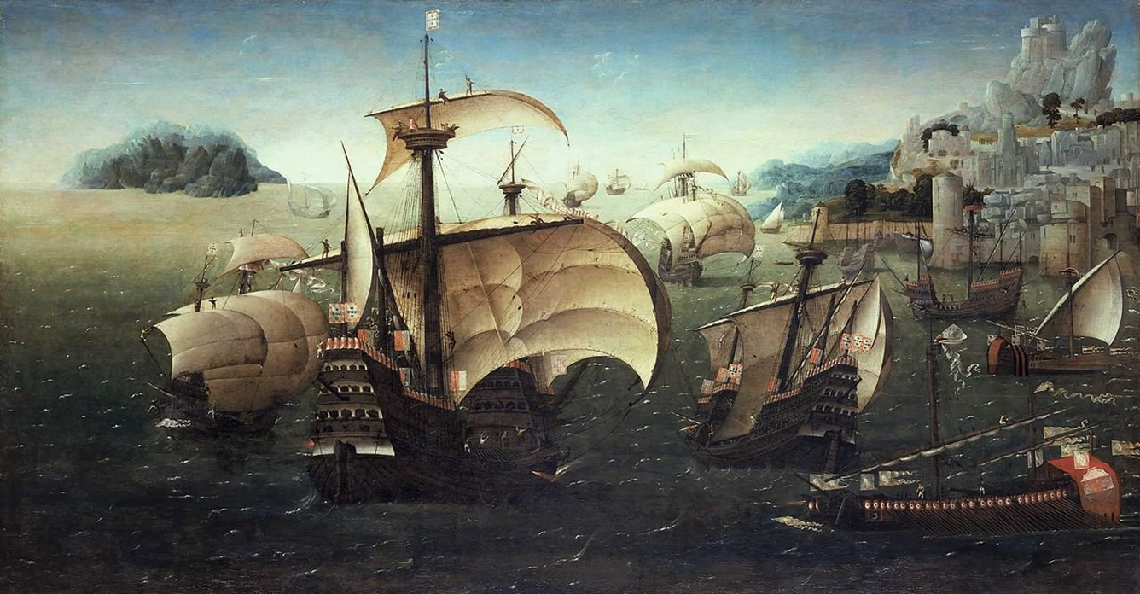
Capitalismo 1.0
Século XVI e XVII
O Capitalismo Comercial
ESG
Origem e evolução

Slide 9
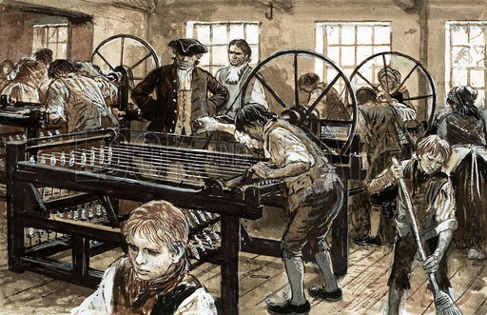
Capitalismo 2.0
Séculos XVIII e XIX
O Capitalismo Industrial
ESG
Origem e evolução

Slide 10

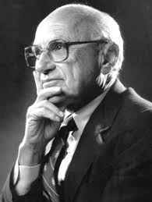
Capitalismo 3.0
Século XX
O Capitalismo do Stockholder
A única responsabilidade social que uma empresa tem é maximizar o retorno para o acionista, respeitando as regras legais e os costumes éticos
ESG
Milton Friedman
(1970)
Origem e evolução

Slide 11
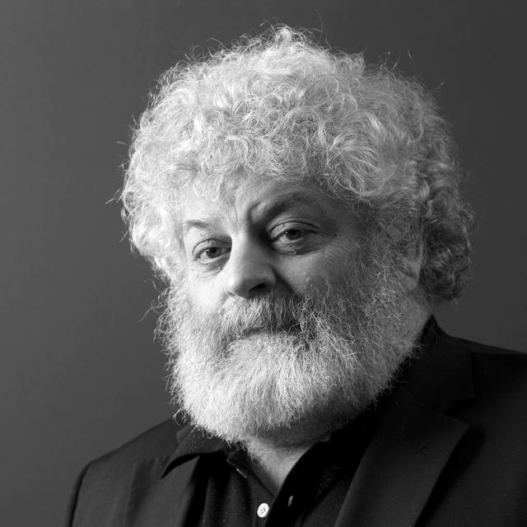
Capitalismo 4.0
Século XXI
O Capitalismo do Stakeholder
As empresas devem considerar os interesses de todos que são afetados por suas ações
ESG
R. Edward Freeman (1984)
Origem e evolução

Slide 12
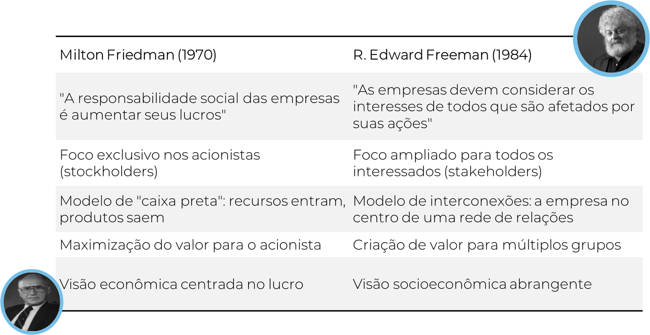
Capitalismo 4.0
Século XXI
O Capitalismo do Stakeholder

Slide 13
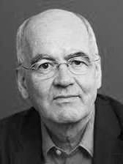
Capitalismo 4.0
Demonstração Contábil Simplificada da Empresa Happiness S.A.
Século XXI
O capitalismo do stakeholder
Vendas brutas (Gross Sale)
5.000.000,00
Top Line
6.000.000,00
5.000.000,00
3.000.000,00
Custo de Produção (Costs of Goods)
2.500.000,00
2.500.000,00
Despesas Operacionais
1.000.000,00
2.000.000,00
2.000.000,00
O valor de uma empresa não pode ser medido apenas por seu aspecto econômico
John Elkington
Impostos
250.000,00
250.000,00
Depreciação
100.000,00
100.000,00
1.650.000,00
Triple
Bottom Line
Lucro Líquido (Profit)
150.000,00
Bottom Line
Impacto Social (People)
?
Impacto Ambiental (Planet)
?

Slide 14





Da Sustentabilidade ao ESG
SUSTENTABILIDADE
É uma maneira de gerir um negócio economicamente viável, socialmente justo e ambientalmente responsável
ESG
É uma maneira de gerir um negócio em que as decisões levam em conta critérios ambientais, sociais e de governança que gerem valor para todos os stakeholders e menor risco ao acionista

Slide 15
Da Sustentabilidade ao ESG
Sustentabilidade | ESG
Conceito/filosofia | Metodologia estruturada
Intenção | Mensuração
Responsabilidade moral | Valor tangível
Marginal ao negócio | Central na estratégia
Voluntário | Cada vez mais mandatório

Slide 16


Quem são os Stakeholders?
São todas as partes que tem poder,
interesse e correm risco com o negócio.
O capitalismo 4.0 só é possível se o negócio for gerido na perspectiva dos Stakeholders e não somente dos Stockholders

Slide 17
Poder e Interesses dos Stakeholders
PODER: O poder refere-se à capacidade que o stakeholder tem de afetar, influenciar ou impactar as decisões, operações e resultados da organização.
INTERESSE: O interesse mede o quanto o stakeholder se importa com o que acontece na organização e como é afetado pelos resultados do negócio.

Slide 18
Gestão de Stakeholders
+
Alto Poder
Baixo Interesse
Alto Poder
Alto Interesse
Alto Poder e Alto Interesse
Gerenciar
Alto Poder e Baixo Interesse
Satisfazer
Poder
Baixo Poder e Baixo Interesse
Monitorar
Baixo Poder
Baixo Interesse
Baixo Poder
Alto Interesse
Baixo Poder e Alto Interesse
Informar
-

Slide 19
Capitalismo 1.0
Século XVI e XVII
O capitalismo comercial
Capitalismo 2.0
Séculos XVIII e XIX
O capitalismo industrial
Capitalismo 3.0
Século XX
O capitalismo do Stockholder
Capitalismo 4.0
Século XXI
O capitalismo do Stakeholder
ESG
Origem e evolução

Slide 20
Se o ESG morreu, ninguém me convidou para o velório. Minha aposta é clara: o ESG está evoluindo, não desaparecendo. Precisará abandonar a roupagem ideológica e o status de modismo corporativo para se consolidar como prática genuína e estratégica. O futuro pertence a um ESG menos simbólico e mais substantivo, menos discurso e mais resultados mensuráveis.
Prof. Eduardo Pedreira

Slide 21
AULA 2
1
Compreender a diferença entre valores éticos e valores neutros
Valores
identificando como os primeiros constroem caráter e promovem um ambiente sustentável
Na segunda aula do nosso módulo de ESG, mergulharemos no fundamento ético que sustenta todas as práticas corporativas responsáveis: os valores. Compreenderemos a distinção crucial entre valores éticos universalizáveis e valores neutros, explorando como igualdade, equidade, respeito, honestidade e liberdade formam a base indispensável para implementações genuínas de ESG. Através de casos práticos e desafios éticos reais, analisaremos como empresas enfrentam dilemas onde fazer o certo pode ter custos imediatos, preparando vocês para navegar essas complexidades com integridade estratégica.
2
Identificar desafios éticos corporativos
especialmente quando seguir valores éticos pode resultar em consequências negativas de curto prazo para a empresa.
3
Analisar como valores éticos formam o fundamento do ESG

Slide 22

O Que são Valores?
São referências que guiam nosso comportamento e decisões, ajudando-nos a distinguir o que consideramos certo e errado.
Valores são substantivos.
Comportamentos, verbos.

Slide 23
Como se Formam os Valores?
INFORMAL
GRUPOS SOCIAIS
Família
ÉTICOS
Amigos
EDUCAÇÃO
VALORES
NEUTROS
FORMAL
INSTITUIÇÕES
Religião
Escola
NÃO ÉTICOS
Trabalho

Slide 24
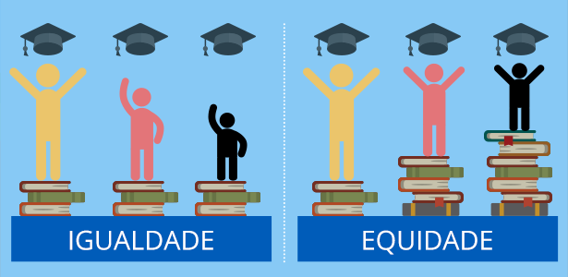
Valores Éticos
IGUALDADE
A igualdade é um valor que enxerga todas as pessoas como igualmente importantes e tendoo valor intrínseco, não importa quem sejam, de onde venham ou como vivam.
Isso aparece de várias formas na nossa vida: na ideia de que as leis devem tratar todo mundo do mesmo jeito e na noção de que todas as pessoas deveriam ter chances parecidas de crescer na vida e seguir seus sonhos, tanto no trabalho quanto nos estudos ou em outros aspectos pessoais.

Slide 25
Valores Éticos
Valores Éticos
EQUIDADE
A equidade reconhece que cada pessoa tem situações e necessidades diferentes na vida, e que para sermos realmente justos, precisamos distribuir recursos e oportunidades de acordo com essas diferenças.
Diferente da igualdade, que trata todos do mesmo jeito, a equidade entende que tratar todo mundo igual nem sempre é justo quando alguns começam em desvantagem.

Slide 26
Valores Éticos

Slide 27

Valores Éticos
RESPEITO
O respeito é o reconhecimento do valor inerente de cada pessoa, suas ideias, sentimentos, limites e direitos. É uma atitude que nos leva a tratar os outros com consideração e dignidade, independentemente de suas diferenças ou de concordarmos com eles.
O respeito implica em ouvir genuinamente, considerar diferentes perspectivas, e interagir com os outros de maneira que preserve sua dignidade. Envolve também respeitar a autonomia das pessoas para tomar suas próprias decisões e viver segundo seus valores, desde que não prejudiquem outros.

Slide 28

Valores Éticos
HONESTIDADE
A honestidade é o valor que nos qualifica a ser verdadeiro e íntegro em todas as suas ações e palavras. É quando uma pessoa age de forma transparente, sem enganar os outros ou a si mesma, mantendo coerência entre o que pensa, fala e faz.
A honestidade envolve dizer a verdade mesmo quando é difícil, cumprir compromissos, reconhecer erros, não tomar o que não lhe pertence e evitar manipulações ou distorções da realidade para benefício próprio. É um valor fundamental que constrói confiança e respeito nas relações humanas e serve como base para uma sociedade funcional e justa.

Slide 29

Valores Éticos
LIBERDADE
A liberdade é um valor essencial que representa o direito que cada pessoa tem de fazer suas próprias escolhas, expressar seus pensamentos e agir de acordo com sua vontade. Porém, essa liberdade não é absoluta – ela existe dentro de limites que respeitam e protegem a liberdade dos outros.

Slide 30
Valores Éticos
Esses valores formam uma teia inseparável. A igualdade estabelece a base para que todas as pessoas sejam vistas como igualmente valiosas, mas só se realiza plenamente através da equidade, que reconhece e responde às diferentes necessidades de cada pessoa. Essa consideração pelas diferenças é, em essência, uma forma de respeito, que por sua vez só pode existir genuinamente quando há honestidade nas relações e nas ações. E finalmente, a honestidade cria o ambiente de confiança necessário para que a liberdade possa florescer de maneira responsável, permitindo que todos façam escolhas autônomas sem prejudicar os demais. Assim, cada valor sustenta e é sustentado pelos outros, criando um círculo virtuoso onde nenhum pode existir isoladamente.
01
02
Igualdade
Equidade
05
VALORES
UNIVERSALIZÁVEIS
Liberdade
03
Respeito
04
Honestidade

Slide 31
Valores Éticos
Sobre os
VALORES UNIVERSALIZÁVEIS (ÉTICOS)
02
01
pode-se dizer com toda segurança que...
CONSTROEM O
BEM COMUM
SÃO AS MELHORES
REFERÊNCIAS
esses valores se seguidos elevam a potência máxima aquilo que podemos chamar de bem comum
para definirmos certo ou errado, bem ou mal e deveriam ser a base de todo sistema legal tanto corporativo quanto nacional

Slide 32

Conflito ético? O que é isso?
Nos negócios, sempre que nos encontramos em situações onde seguir valores como igualdade, equidade, respeito, honestidade e liberdade pode resultar em consequências negativas ou desconfortáveis para a empresa, como possíveis perdas financeiras, desvantagens competitivas ou decisões impopulares, estamos diante de um verdadeiro conflito ético. É nestes momentos cruciais que o caráter da organização é verdadeiramente testado, pois o desafio não está em seguir princípios éticos quando é conveniente ou lucrativo, mas precisamente quando há um preço a pagar por fazer a coisa certa. Estes dilemas revelam se os valores declarados pela empresa são apenas palavras em um código de conduta ou se realmente orientam suas decisões mesmo quando o caminho eticamente correto não é o mais fácil ou vantajoso no curto prazo.

Slide 33
Valores Éticos
02
Sobre os
VALORES
NEUTROS
Disciplina
01
Simplicidade
pode-se dizer com toda segurança que...
Persistência
Humildade
NÃO NECESSARIAMENTE
CONSTROEM O BEM COMUM
Disponibilidade
e nem nos ajudam a discernir certo ou errado, bem ou mal
Determinação

Slide 34
Valores Éticos
Valores
Neutros
02
quando praticados, geram COMPETÊNCIA
01
Valores
Éticos
quando praticados, geram CARÁTER

Slide 35








Valores: o fundamento
Valores
Branding (Marcar a marca)
Produto
Pessoa | Reputação
Experiência
Serviço
Desejo
Marketing
Consumidor |Imagem
Necessidade

Slide 36
Valores não são meras palavras em códigos de conduta ou estratégias de marketing, são a verdadeira essência que define quem somos e como agimos no mundo. Igualdade, equidade, respeito, honestidade e liberdade formam uma teia inseparável de valores universalizáveis que, quando genuinamente praticados, constroem o bem comum e servem como bússola moral para distinguirmos o certo do errado. Os maiores desafios éticos surgem precisamente nos momentos em que seguir esses valores tem um preço – quando há tensão entre o lucro imediato e a integridade, entre o conveniente e o correto. É nessas encruzilhadas que revelamos quem realmente somos. Lembre-se: construir uma sociedade e organizações éticas é um desafio constante, mas é também o único caminho para um futuro verdadeiramente sustentável
Prof. Eduardo Pedreira

Slide 37
AULA 3
O E do ESG
1
Compreender a evolução dos sistemas naturais terrestres
Nesta terceira aula, exploraremos a fascinante jornada de 4,6 bilhões de anos que transformou a Terra no planeta perfeito para a vida humana, compreendendo como sistemas naturais autorregulados criaram condições ideais de temperatura, atmosfera e biodiversidade. Analisaremos a transição do Homo sapiens para o Homo economicus e como essa mudança de paradigma nos últimos 250 anos desestabilizou sistemas milenares, culminando no Antropoceno. Discutiremos estratégias de descarbonização, tecnologias disruptivas e o papel integrado de governos, empresas e sociedade na construção de um futuro sustentável.
2
Entender as estratégias corporativas de descarbonização
3
Construir perfil de liderança sustentável

Slide 38
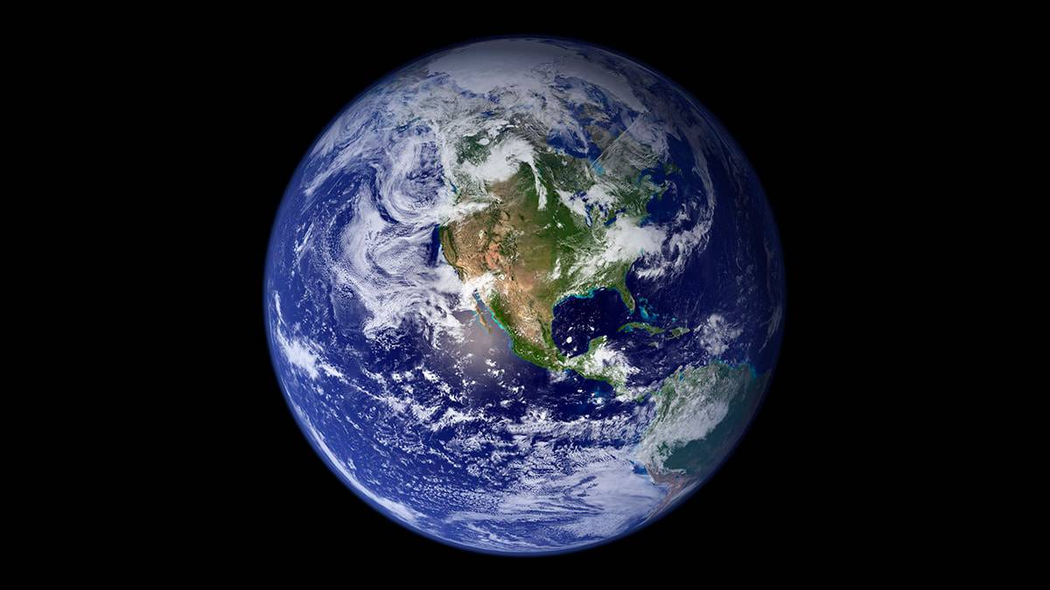
A terra antes dos humanos
Por 4,6 bilhões de anos, a Terra conduziu o maior projeto de engenharia da história: construir o planeta perfeito para a vida humana. Temperatura ideal. Atmosfera respirável. Água abundante. Proteção total. Um sistema autorregulado que nunca falhou.

Slide 39







O SISTEMA PERFEITO ESTAVA PRONTO
Cada etapa da evolução terrestre preparou as condições para a próxima, culminando em um planeta com clima estável, atmosfera respirável, água abundante e ecossistemas autorregulados - exatamente o que nossa espécie precisava para prosperar.
4,6 - 4,0
Bilhões de Anos
4,0 - 3,8
Bilhões de Anos
3,8 - 2,5
Bilhões de Anos
2,5 Bilhões - 540 Milhões de Anos
540 Milhões - 11.700 Anos
250.000 Anos
02
04
05
06
Atmosfera Autoformada
Equilíbrio
Térmico
Proteções
Naturais
Ciclos Autorregulados
Biosfera
Integrada
Homo
Sapiens
Vulcanismo intenso libera gases que formam a atmosfera primitiva. Vapor d'água, CO₂ e metano criam o primeiro efeito estufa natural, evitando que a Terra seja um planeta gelado a -18°C.
✅ Resultado: Efeito estufa salvador (+33°C) torna a vida possível
O efeito estufa estabiliza a temperatura, permitindo que a água permaneça líquida na superfície. Formam-se os primeiros oceanos, criando o ambiente necessário para a origem da vida.
✅ Resultado: Água líquida garantida = berço da vida
Desenvolvimento do campo magnético que protege a atmosfera, formação da camada de ozônio que filtra radiação UV, e estabilização da Lua que mantém o eixo terrestre constante.
✅ Resultado: Blindagem total contra riscos cósmicos
Estabelecimento dos ciclos do carbono, água e oxigênio. A fotossíntese produz oxigênio, criando um sistema de reciclagem perfeito que mantém a atmosfera estável por milhões de anos.
✅ Resultado: Economia circular perfeita (21% O₂ constante)
Explosão da vida complexa cria ecossistemas interconectados. Florestas, oceanos e solo trabalham juntos, processando trilhões de toneladas de carbono e criando um sistema autossustentável.
✅ Resultado: Ecossistema autossustentável global
Após 4,6 bilhões de anos de preparação, surge o Homo sapiens no Holoceno - período de estabilidade climática sem precedentes que permite o desenvolvimento da agricultura, civilizações e tecnologia.
✅ Resultado: Planeta perfeito para a civilização humana

Slide 40





Uma Atmosfera Autoformada
A Atmosfera se Formou Sozinha - E Salvou o Planeta
Durante 800.000 anos, a concentração de CO₂ na atmosfera oscilou naturalmente entre 180 e 300 partes por milhão, mantendo-se estável em 280 ppm durante todo o Holoceno - um equilíbrio que proporcionou o clima previsível necessário para o desenvolvimento da agricultura e das civilizações.
Imagine um sistema de ar condicionado empresarial que funciona perfeitamente por milhares de anos, autorregulando a temperatura sem necessidade de manutenção ou supervisão humana. Essa estabilidade climática resulta do trabalho coordenado de diferentes gases naturais: o vapor d'água dos oceanos responde por 60% do efeito estufa, proporcionando o aquecimento base; o CO₂ natural de vulcões e respiração contribui com 25%, criando o equilíbrio térmico; e o metano de pântanos e animais selvagens adiciona os 5% finais para o ajuste fino.
O resultado dessa sinfonia química foi água líquida estável por milhões de anos - a base fundamental que permitiu a vida florescer e evoluir até chegarmos à complexidade atual da biosfera terrestre.

Slide 41
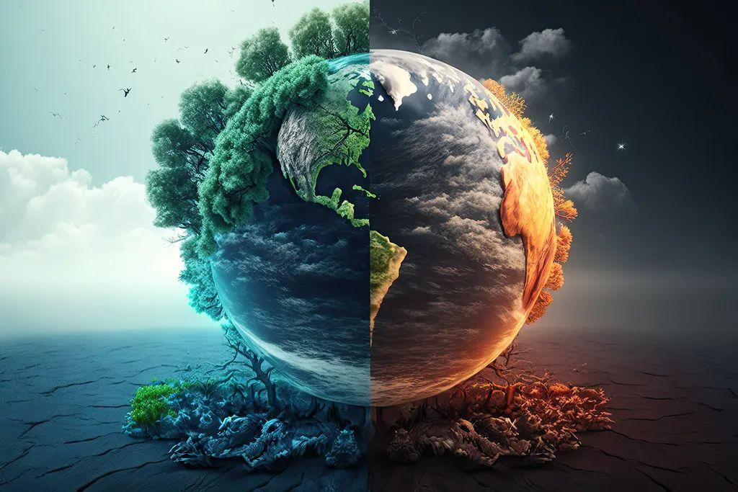
Equilíbrio térmico perfeito
O 'Termostato' Natural
O efeito estufa natural é o grande herói da história da Terra. Sem ele, nosso planeta seria um deserto gelado a 18 graus negativos, completamente inabitável. Mas a natureza encontrou o equilíbrio perfeito: gases atmosféricos que retêm exatamente a quantidade certa de calor solar, elevando a temperatura para 15 graus positivos - uma diferença de 33°C que literalmente salvou a vida.
Basta olharmos nossos vizinhos planetários para entender essa precisão: Vênus, com efeito estufa descontrolado, virou um inferno de 460°C onde chumbo derreteria; Marte, com efeito estufa insuficiente, é um deserto congelado a 60 graus negativos.
Somente a Terra conseguiu calibrar esse sistema natural na medida exata para permitir água líquida, atmosfera respirável e, eventualmente, a vida complexa que conhecemos. O efeito estufa não é o vilão da história climática - ele é o herói que tornou nossa existência possível.

Slide 42
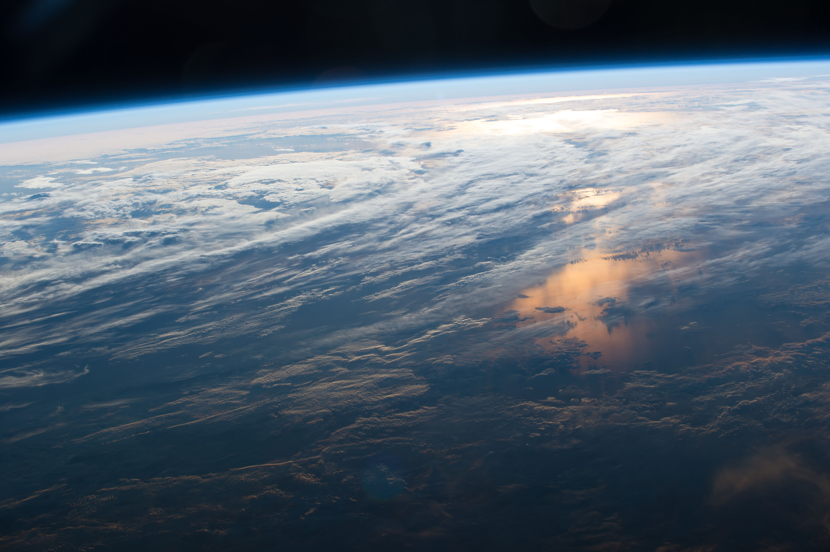
Proteções Naturais
Os 'Seguros' da Terra
A Terra desenvolveu um sistema de proteção tripla que funciona como os seguros corporativos mais sofisticados do universo. O campo magnético terrestre atua como o primeiro escudo, desviando a radiação solar mortal que, sem essa proteção, simplesmente "sopraria" nossa atmosfera para o espaço - exatamente o que aconteceu com Marte.
A camada de ozônio funciona como um filtro solar planetário, bloqueando 97% da radiação ultravioleta que causaria câncer de pele generalizado e destruiria o DNA de todas as formas de vida.
Por fim, nossa Lua estabilizadora atua como o seguro contra mudanças climáticas caóticas, mantendo o eixo terrestre estável - sem ela, o planeta oscilaria até 90 graus, criando variações climáticas impossíveis de suportar.
Como bônus, as marés lunares distribuem nutrientes pelos oceanos, mantendo os ecossistemas marinhos funcionando. É impossível imaginar uma apólice de seguro mais completa e eficiente

Slide 43
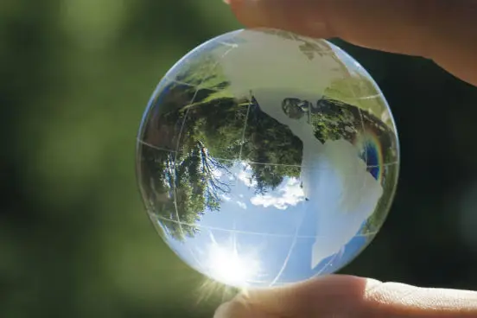
Ciclos Autoregulados
A 'Economia Circular' da Terra"
A Terra opera a economia circular mais eficiente do universo.
O ciclo do carbono exemplifica essa perfeição: plantas absorvem CO₂ da atmosfera, animais consomem essas plantas e liberam o CO₂ de volta, que é novamente capturado pela vegetação - um loop infinito que manteve a concentração atmosférica estável por milênios inteiros.
O ciclo da água demonstra uma logística global impressionante: 86% da evaporação provém dos oceanos, criando as nuvens que geram chuvas e abastecem rios e aquíferos, garantindo água doce renovável para todos os continentes.
Simultaneamente, o ciclo do oxigênio opera com precisão contábil absoluta - a fotossíntese produz exatamente 120 bilhões de toneladas de oxigênio por ano, enquanto a respiração de todos os seres vivos consome a mesma quantidade, mantendo o saldo em zero e os níveis atmosféricos constantes em 21% há milhões de anos.

Slide 44
Biosfera Integrada
Um ecossistema perfeito
A biosfera terrestre funciona como uma rede integrada onde cada componente fortalece todos os outros.
A Floresta Amazônica exemplifica essa integração: suas árvores produzem a própria chuva através da evapotranspiração, os animais dispersam sementes expandindo a floresta, e a decomposição natural recicla nutrientes fertilizando o solo - um sistema autossustentável há milhões de anos.
Os oceanos operam de forma ainda mais impressionante: o fitoplâncton microscópico produz 50% de todo o oxigênio mundial, as correntes transportam calor dos trópicos aos polos regulando o clima global, e a evaporação gera as chuvas que abastecem os continentes.
Os números são extraordinários: oceanos absorvem automaticamente 25% de todo CO₂ extra, florestas processam trilhões de toneladas de carbono anualmente, e o solo armazena três vezes mais carbono que toda a atmosfera.

Slide 45
A GRANDE TRANSFORMAÇÃO
se dá com o surgimento do Homo Economicus , conceito formalizado por John Stuart Mill em 1836, baseado nas ideias de Adam Smith sobre o "interesse próprio" como motor da economia. Representa o indivíduo perfeitamente racional que sempre toma decisões para maximizar seu próprio benefício.
02
01
“Aquele que inevitavelmente faz aquilo pelo qual pode obter a maior quantidade de satisfação das necessidades, conveniências e luxos, com a menor quantidade de trabalho"
- John Stuart Mill, 1836

Slide 46



HOMO SAPIENS
HOMO SAPIENS
Homo
Sapiens
Homo
Economicus
02
Como a humanidade passou de beneficiária do sistema natural perfeito para a força que o está desestabilizando
01
200.000 - 250 anos atrás
Os últimos250 anos
Integrado aos ciclos naturais Dependente dos ecossistemas
Sustentável por necessidade
Cooperativo para sobrevivência
Adaptativo ao ambiente
Racional absoluto
Auto-interessado extremo
Maximizador de lucro
Explorador de recursos
Transformador da natureza

Slide 47

PROTEÇÃO NATURAIS
COMO O HOMO ECONOMICUS ABALOU
CADA SISTEMA
Era Natural
Camada de ozônio íntegra
Campo magnético estável
Proteção total UV
Era Econômica
Buraco na camada ozônio
Poluição atmosférica
Radiação UV aumentada
ATMOSFERA AUTO-FORMADA
Era Natural
280 ppm CO₂
Efeito estufa estável
Clima previsível
Era Econômica
420+ ppm CO₂
Efeito estufa intensificado
Eventos climáticos extremos
CFCs industriais destruíram ozônio; poluição compromete proteções naturais (sucesso: Protocolo Montreal).
CICLOS AUTO REGULATÓRIOS
Queima de combustíveis fósseis para maximizar produção industrial aumentou CO₂ em 50% desde a Revolução Industrial
Era Natural
Ciclos fechados
Zero desperdício
Renovação automática
Era Econômica
Ciclos rompidos
Poluição química
Recursos esgotados
EQULÍBRIO TÉRMICO
Era Natural
Variação ±1°C
Gelo polar estável
Nível do mar constante
Era Econômica
+1,1°C já atingido
Derretimento acelerado
Nível do mar subindo
Economia linear (extrair-produzir-descartar) rompeu ciclos naturais de bilhões de anos.
BIOSFERA INTEGRADA
:Busca por crescimento econômico ignorou limites térmicos, rompendo equilíbrio de 11.700 anos.
Era Natural
Biodiversidade plena
Ecossistemas conectados
Resiliência natural
Era Econômica
6ª extinção em massa
Habitats fragmentados
Ecossistemas colapsando
Conversão de 25% da terra para agricultura/cidades destruiu integração da biosfera.

Slide 48
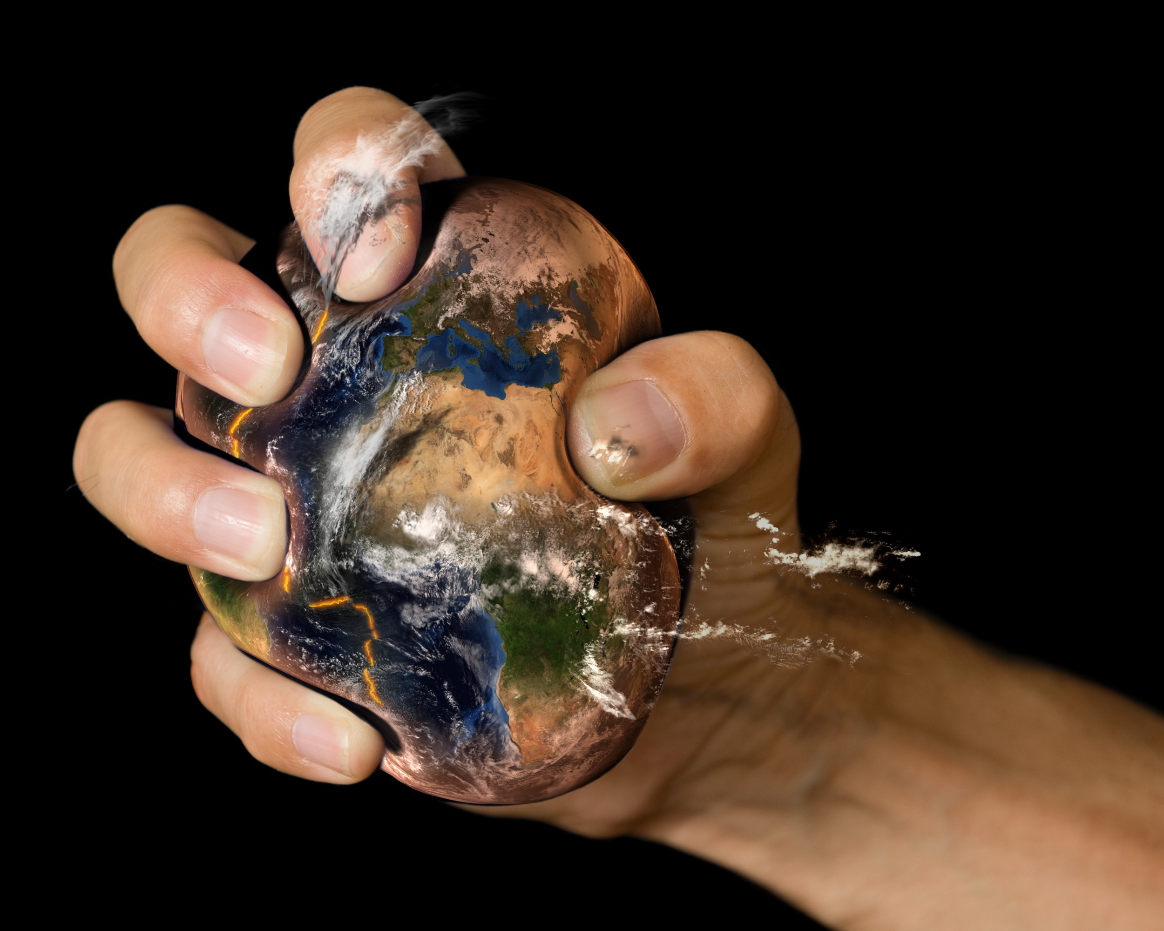
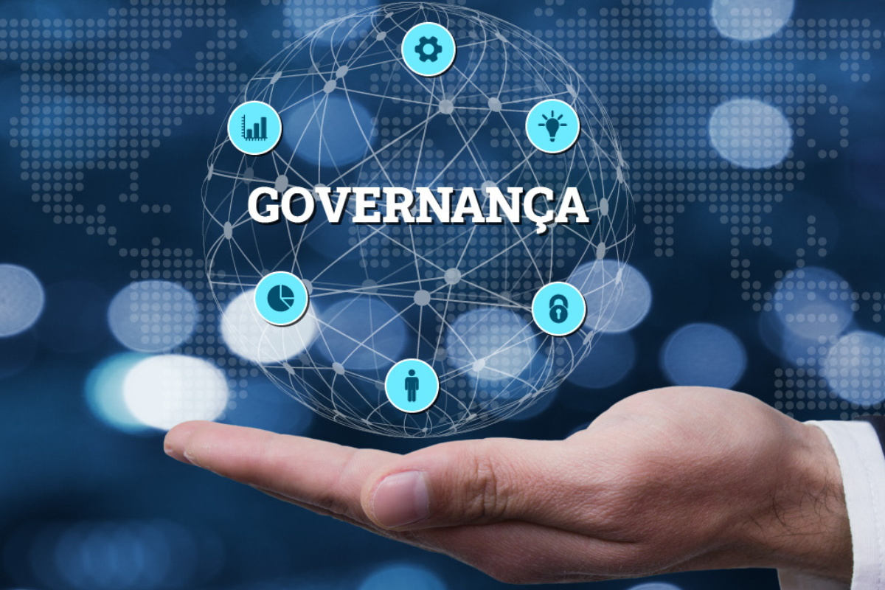
BEM-VINDOS AO ANTROPOCENO
uma nova era geológica caracterizada pelo impacto significativo das atividades humanas sobre o sistema terrestre.
Diferentemente das eras geológicas anteriores, que foram definidas por mudanças naturais como alterações climáticas ou eventos cósmicos, o Antropoceno marca o período em que a humanidade se tornou uma força geológica dominante, capaz de modificar profundamente a atmosfera, os oceanos, o solo e a biodiversidade do planeta
Embora ainda não seja oficialmente reconhecido pela comunidade científica internacional, o conceito ganhou ampla aceitação para descrever transformações como as mudanças climáticas antropogênicas, a extinção em massa de espécies, a alteração dos ciclos biogeoquímicos e a poluição generalizada, fenômenos que deixarão marcas duradouras no registro geológico da Terra.
RESULTADO DO ANTROPOCENO:
250 anos para alterar 4,6 bilhões de anos de evolução
6/9 limites planetários ultrapassados
1,7 planetas Terra consumidos por ano

Slide 49



Qual a Saída?
O Segredo: AÇÃO INTEGRADA
Nenhum ator resolve sozinho. A mágica acontece na interseção.
01
02
03
04
GOVERNOS
INVESTIDORES
EMPRESAS
CIDADÃOS
Arquitetos das Regras do Jogo
Estabelecem o campo de jogo através de regulações, incentivos e metas obrigatórias. São os maestros que orquestram a transição, criando as condições para que a sustentabilidade seja não apenas possível, mas lucrativa.
O Poder do Capital Direcionado
Redirecionam trilhões em recursos dos setores poluentes para soluções verdes. O dinheiro fala mais alto - e está dizendo que o futuro é sustentável. Quem não se adaptar ficará com ativos encalhados.
Motores da Inovação e Escala
Transformam desafios em modelos de negócio. Da eficiência operacional à disrupção completa de indústrias, as empresas que lideram a transição verde estão criando o futuro - e lucrando com isso.
A Força da Demanda Consciente
Como consumidores, eleitores e ativistas, direcionam o mercado e a política. Cada escolha de compra é um voto. Cada pressão social acelera a mudança. O poder está distribuído em bilhões de decisões diárias.

Slide 50
O Setor de Saúde no Cenário Ambiental
Dimensão Global do Impacto
• 4,4% das emissões globais de gases de efeito estufa
• 5º maior emissor se fosse um país (equivale a 514 usinas de carvão)
• 71% das emissões vêm da cadeia de suprimentos¹
• 56% das emissões concentradas em EUA, China e União Europeia

Slide 51
O Setor de Saúde no Cenário Ambiental
Oportunidades de Transformação
• 44% redução possível com transição para energia 100% limpa
• 30% redução já alcançada por hospitais com práticas de eficiência
•50% das emissões relacionadas a combustíveis fósseis

Slide 52

Principais Impactos Ambientais dos Hospitais
1
Consumo Energético
3
Consumo de Água
Alto consumo: hospitais consomem 2-3x mais água que edifícios comerciais equivalentes
Perdas e Desperdícios: vazamentos não detectados: 15-25% de perdas são comuns
Contaminação de Efluentes:
Farmacêuticos: antibióticos, quimioterápicos, hormônios
Químicos: desinfetantes, produtos de limpeza, reagentes laboratoriais
Biológicos: material orgânico, sangue, secreções
Radioativos: contrastes e materiais de medicina nuclear
Hospitais consomem 2,5x mais energia que edifícios comerciais
Operação 24/7 com equipamentos críticos
Sistemas de climatização intensivos
2
Geração de Resíduos
Volume significativo de resíduos infectantes
Materiais descartáveis em grande escala
Necessidade de tratamento especializado

Slide 53
CRITÉRIOS AMBIENTAIS
1
Gestão de Carbono e Pegada Ambiental Hospitalar
Redução das emissões de gases anestésicos (N2O, desflurano, sevoflurano)
Eficiência energética em equipamentos médicos de alta demanda (ressonância, tomografia, hemodiálise)
Gestão sustentável dos sistemas de climatização e esterilização
Gestão de Carbono e Pegada Ambiental Hospitalar
2
Redução das emissões de gases anestésicos (N2O, desflurano, sevoflurano)
Eficiência energética em equipamentos médicos de alta demanda (ressonância, tomografia, hemodiálise)
Gestão sustentável dos sistemas de climatização e esterilização

Slide 54
CRITÉRIOS AMBIENTAIS
3
Gestão de Recursos Hídricos e Químicos
Tratamento adequado de efluentes hospitalares (antibióticos, quimioterápicos, contrastes)
Redução do consumo de água em processos de limpeza e esterilização
Uso racional de produtos químicos e desinfetantes
Saúde Planetária e One Health
4
Combate à resistência antimicrobiana através do uso racional de antibióticos
Programas de prevenção que reduzem demanda por tratamentos intensivos
Integração de fatores ambientais nos determinantes sociais da saúde

Slide 55












O QUE AINDA IMPEDE A TRANSFORMAÇÃO?
Os Grandes Desafios
1. CONHECIMENTO TÉCNICO ESPECIALIZADO
Hospitais não possuem profissionais ambientais no quadro
Equipes focam no atendimento médico, não em sustentabilidade
Falta expertise para medir impactos e implementar soluções
4. RESISTÊNCIA CULTURAL DOS COLABORADORES
Baixa adesão inicial às novas práticas
Resistência a mudanças nos processos estabelecidos
Falta de conscientização ambiental
Sobrecarga de trabalho impede engajamento
2. COMPLEXIDADE OPERACIONAL DO SETOR SAÚDE
Operação 24/7 com foco prioritário no paciente
Múltiplos processos simultâneos (UTI, centro cirúrgico, laboratório)
Dificuldade para mensurar impactos de forma integrada
Protocolos rígidos de segurança que limitam mudanças
5. RESTRIÇÕES ORÇAMENTÁRIAS E INVESTIMENTO INICIAL
Altos custos de tecnologias ambientais
Pressão por redução de custos operacionais
ROI de longo prazo vs. necessidades imediatas
Competição por recursos com investimentos médico
3. AUSÊNCIA DE APOIO DA ALTA DIREÇÃO
Sustentabilidade vista como "custo adicional"
Falta de integração aos objetivos estratégicos
Projetos dependem de gestores individuais
Descontinuidade quando há mudança de liderança

Slide 56






1.
Mentalidade (Mindset)
O líder sustentável enxerga a empresa como parte de um ecossistema maior, onde cada decisão impacta fornecedores, comunidades e o planeta. Planeja não para o próximo trimestre, mas para as próximas décadas, construindo legados que transcendem planilhas financeiras. É a mudança do "quanto ganho?" para "o que deixo?" - do lucro como fim para o lucro como meio de gerar valor compartilhado.
2.
2. Habilidades (Skillset)
O novo líder fala a linguagem da sustentabilidade com a mesma fluência dos números financeiros, navega entre interesses diversos construindo pontes onde outros veem muros, e transforma desafios ambientais em oportunidades de inovação. É a capacidade de unir o ambientalista e o acionista na mesma mesa, traduzindo sonhos verdes em resultados concretos através da colaboração radical.
3.
Ferramentas Práticas (Toolset)
Mais que discursos inspiradores, o líder precisa de instrumentos concretos: saber medir o invisível (quanto CO₂ sua decisão gera?), comunicar o complexo de forma simples (relatórios que emocionam e informam), e transformar dados em ação. São as ferramentas que tornam a sustentabilidade tangível - do carbono que se mede ao risco que se previne, da equipe que se engaja ao futuro que se constrói.

Slide 57
A Terra nos deu 4,6 bilhões de anos de preparação para criar o planeta perfeito. Em apenas 250 anos, o Homo economicus conseguiu abalar sistemas que pareciam eternos. Mas aqui está a boa notícia: somos a primeira geração que compreende completamente o problema e a última que pode resolvê-lo de forma eficaz. Como líderes empresariais, vocês não são apenas gestores de negócios - são arquitetos do futuro. A transição sustentável não é uma ameaça ao capitalismo, é sua evolução natural. As empresas que entenderem isso primeiro não apenas sobreviverão, mas prosperarão na nova economia que está nascendo. O planeta nos emprestou condições perfeitas por milênios. Agora é nossa vez de devolver o favor, transformando desafios climáticos em oportunidades de negócio e liderando a construção de um capitalismo que honre tanto o lucro quanto o planeta que nos sustenta.
Prof. Eduardo Pedreira

Slide 58
AULA 4
1
Distinguir os três níveis de engajamento social corporativo
O S do ESG
Nesta aula, exploraremos o pilar Social do ESG através de três dimensões fundamentais: os diferentes níveis de engajamento social corporativo (responsabilidade, generosidade e investimento social), o controverso debate sobre Diversidade, Equidade e Inclusão (DEI) que divide o mundo empresarial, e as novas obrigações legais brasileiras em saúde mental corporativa. Analisaremos casos práticos, tendências globais e as implicações estratégicas dessas transformações para a gestão moderna, preparando vocês para navegar pelos desafios sociais contemporâneos do ambiente de negócios.
2
Analisar criticamente o debate sobre Diversidade, Equidade e Inclusão (DEI)
3
Avaliar as novas obrigações legais brasileiras em saúde mental

Slide 59








Diferenças que fazem diferença
RESPONSABILIDADE SOCIAL
GENEROSIDADE SOCIAL
INVESTIMENTO SOCIAL PRIVADO
Conjunto de obrigações definido por lei e pelos valores universalizáveis, que a empresa tem para com todos os seus stakeholders
Ações feitas pela empresa, que vão além de suas responsabilidades, visando a melhoria social, sem buscar retorno. Tais ações geram reparação social mas podem não gerar reputação social.
Ações feitas pela empresa, voltadas para a sociedade em geral, que vão além das suas responsabilidades, com clara busca de retorno. Tais ações geram reparação e reputação social.

Slide 60
Essas diferenças importam
A distinção entre estes três conceitos é fundamental para compreender como as empresas modernas deveriam tratar o S do ESG. Enquanto a Responsabilidade Social representa o "mínimo obrigatório", a Generosidade Social as ações filantrópicas sem expectativa de retorno, o Investimento Social Privado representa uma abordagem estratégica que busca criar valor compartilhado.

Slide 61



A evolução dos negócios com o social
Filantropia
1
A empresa doadora
Responsabilidade
2
A empresa consciente
Parceria
3
A empresa parceira
Cidadania
4
A empresa cidadã

Slide 62
Essas evolução importa
Esta evolução reflete uma mudança paradigmática no papel das empresas na sociedade. O modelo tradicional filantrópico está sendo substituído por abordagens mais integradas, onde diversidade e inclusão se tornam elementos centrais da estratégia de negócios.

Slide 63
CRITÉRIOS SOCIAIS
Políticas de acesso para populações vulneráveis e de baixa renda
Programas de responsabilidade social em saúde pública
Atendimento humanizado e culturalmente competente
1
Acesso Universal e Equidade em Saúde
Programas robustos de saúde mental para equipes (burnout, estresse pós-traumático)
Prevenção de lesões ocupacionais e exposição a riscos biológicos
Jornadas de trabalho sustentáveis e descanso adequado
Saúde e Bem-Estar dos Profissionais
2

Slide 64
CRITÉRIOS SOCIAIS
Equipes multidisciplinares diversas que reflitam a população atendida
Protocolos de atendimento inclusivos para LGBTI+, pessoas com deficiência
Combate ao racismo estrutural e vieses inconscientes no cuidado
3
Diversidade e Inclusão no Cuidado
Programas de educação em saúde e prevenção
Formação de profissionais de saúde em regiões carentes
Parcerias com escolas públicas em educação sanitária
Educação e Desenvolvimento Comunitário
4

Slide 65





Saúde Mental
O Brasil se torna pioneiro mundial ao tornar a saúde mental obrigatória nas empresas através de duas legislações complementares que entram em vigor simultaneamente.
4º
400%
País mais estressado do mundo
Aumento em afastamentos por transtornos mentais
14M
4.5M
Atendimentos psicológicos no SUS (1º sem/2024)
Estabelecimentos com empregados no Brasil

Slide 66

Benefícios
Comprovados
Redução de Custos
Produtividade
Menos afastamentos e licenças médicas
Maior engajamento e performance
Reputação
Retenção
Diferencial competitivo no mercado
Atração e manutenção de talentos

Slide 67

Norma Regulamentadora nº 1 atualizada pelo Ministério do Trabalho em agosto de 2024. Torna obrigatória a avaliação e gestão de riscos psicossociais.
🎯 Exigências Obrigatórias:
Identificar riscos psicossociais no ambiente de trabalho
Avaliar fatores como estresse, assédio e sobrecarga
Implementar medidas preventivas documentadas
Incluir riscos psicossociais no PGR (Programa de Gerenciamento de Riscos)
Monitorar continuamente o ambiente psicossocial
⚠️ Riscos Psicossociais Inclusos:
Metas excessivas e jornadas extensas
Assédio moral e conflitos interpessoais
Falta de autonomia e suporte
Carga mental excessiva
Ausência de reconhecimento
Lei 14.831/2024CERTIFICAÇÃOCertificado Empresa Promotora da Saúde Mental - Reconhecimento federal para empresas que promovem bem-estar mental dos colaboradores.
🏆 Critérios para Certificação:
Programas de promoção da saúde mental
Acesso a recursos psiquiátricos e psicológicos
Capacitação de lideranças em saúde mental
Campanhas de conscientização e treinamentos
Combate à discriminação e assédio
Foco especial na saúde mental da mulher
📋 Três Pilares Obrigatórios:
Promoção: Implementar programas ativos
Bem-estar: Incentivar hábitos saudáveis
Transparência: Prestação de contas pública
1
2

Slide 68

Setores Prioritários para Fiscalização
Bancos
Teleatendimento
Alta pressão por metas e resultados
Estresse constante e alta rotatividade
Estabelecimentos de Saúde
Indústrias de Alto Stress
Ambientes com alta pressão produtiva.
Sobrecarga emocional e burnout

Slide 69


Checklist de Implementação
Diagnóstico: Avaliar riscos psicossociais atuais na organização
Documentação: Incluir riscos psicossociais no PGR
Treinamento: Capacitar lideranças em saúde mental
Programas: Implementar ações preventivas e de apoio
Monitoramento: Estabelecer métricas e acompanhamento
Certificação: Buscar o Certificado Empresa Promotora (opcional)

Slide 70
O pilar Social do ESG não é apenas sobre fazer o bem - é sobre fazer bem feito. A diferença entre responsabilidade, generosidade e investimento social define se sua empresa será vista como obrigada, caridosa ou estratégica. O debate DEI nos ensina que boas intenções sem execução inteligente podem gerar mais divisão que união. E as novas leis de saúde mental no Brasil nos mostram que cuidar das pessoas deixou de ser opcional para se tornar obrigatório. O futuro pertence às organizações que entendem que o 'S' do ESG não é custo social, mas investimento em capital humano sustentável.“
Prof. Eduardo Pedreira

Slide 71
AULA 5
O G do ESG
1
Compreender os conceitos fundamentais de Governança Corporativa
Nesta quinta aula, exploraremos a Governança Corporativa como pilar fundamental do ESG, compreendendo desde sua definição até os diferentes tipos de estruturas empresariais. Analisaremos os quatro pilares da boa governança - transparência, equidade, prestação de contas e responsabilidade - e examinaremos as características de conselhos eficazes. Através de uma perspectiva histórica, entenderemos como a governança evoluiu desde as primeiras corporações até os desafios contemporâneos, preparando vocês para implementar práticas de governança robustas em suas organizações.
Entender a estrutura e os mecanismos de Governança Corporativa
2
3
Aplicar conceitos de Governança Corporativa na trajetória profissional

Slide 72
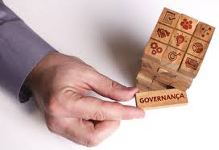
O Que é Governança Corporativa
É o conjunto de regras que define como deve ser dirigida e monitorada uma organização seja ela pequena, média ou grande.

Slide 73
O Que a Governança Define
1
QUAL a estrutura organizacional (ORGANOGRAMA)
2
QUEM pode decidir
(PROCESSO DECISÓRIO)
Estrutura hierárquica da organização
Níveis de autoridade e subordinação
Relações entre diferentes órgãos (Assembleia de Acionistas → Conselho de Administração → Diretoria Executiva)
Distribuição de poder entre propriedade e gestão
Segregação de funções entre supervisão estratégica e execução operacional
Quem decide o quê e quando
Como as decisões são tomadas (individual, colegiada, proporcional)
Fluxo de aprovações e alçadas
2
COMO devem se comportar as pessoas
(CÓDIGOS DE CONDUTA E POLÍTICAS SETORIAIS)
Políticas e normas internas de conduta
Parâmetros e regras para os diversos setores
Códigos de ética e compliance
Diretrizes de transparência e prestação de contas

Slide 74
A Gestão executa:
A governança são as regras, a gestão é a mobilização de pessoas, processos e projetos para alcançar resultados, DENTRO das regras estabelecidas, SEGUINDO os procedimentos definidos,
RESPEITANDO os limites de autoridade

Slide 75

Onde está a Governança?
Valores Éticos
MACRO
LEGISLAÇÃO
MICRO
LEGISLAÇÃO
Código Civil (Ltda.)
Lei das S.A.
CLT, tributário, ambiental
Contrato social (Ltda.) ou
Estatuto social (S.A.)
POLÍTICAS E NORMAS
Código de ética
Políticas setoriais
Procedimentos operacionais

Slide 76
Tipos de Empresa
PEQUENAS EMPRESAS
MÉDIAS EMPRESAS
1
(EI): Um único proprietário Responsabilidade ilimitada (não há separação entre bens pessoais e da empresa)
(MEI): Forma simplificada de EI com faturamento anual limitado
Baixa carga tributária e processos simplificados
Pode ter no máximo um empregado
3
Sociedade Limitada (Ltda.):
Dois ou mais sócios
com responsabilidade limitada ao capital social
2
GRANDES EMPRESAS
4
Sociedade Anônima (Ltda.):
Pode ser de capital aberto (negociada em bolsa) ou fechado e tem uma estrutura mais complexa

Slide 77
Complexidade de uma S.A.
PROPIETÁRIOS
02
O número de proprietários e suas diversas proporções
01
STAKEHOLDERS
Seu impacto sobre um número muito grande de Stakeholders
FATURAMENTO
Sua importância financeira para a economia nacional e global
ESTRUTURA
Sua estruturação interna com suas camadas de poder e decisão

Slide 78
Estrutura de uma Corporation (S.A.)
Assembleia de Acionistas
Proporcional
Nesta parte da estrutura são tomadas as grandes decisões estratégicas e é feita a supervisão da execução
Conselho de Administração
Colegiada
Comitê 1
Comitê 2
Comitê 3
Comitê 4
Nesta parte da estrutura executa-se a estratégia do negócio gerindo a operação
Diretoria Executiva
Hierárquica

Slide 79
OS QUATRO
PILARES DA BOA GOVERNANÇA
Transparência
Equidade
Divulgação completa e oportuna de informações relevantes aos acionistas e ao mercado, incluindo resultados financeiros, decisões estratégicas e riscos.
Tratamento justo e igualitário de todos os acionistas, incluindo minoritários e estrangeiros.
Prestação de Contas
Responsabilidade
Todos os órgãos devem prestar contas a quem os elegeu
Consideração dos interesses de todos os stakeholders (funcionários, clientes, fornecedores, comunidade) e não apenas dos acionistas.

Slide 80
Traços de um Bom Conselho
1
Pluralidade de expertise e gênero
Um conselho eficaz deve reunir pessoas com conhecimentos diversificados e complementares, abrangendo áreas como finanças, operações, marketing, tecnologia e gestão de riscos. A diversidade de gênero também é fundamental, pois aumenta a qualidade das discussões ao incorporar diferentes perspectivas e experiências. Estudos mostram que conselhos com maior diversidade tendem a tomar decisões mais equilibradas e inovadoras, além de representarem melhor os interesses dos diversos stakeholders da organização.
Não acumulação de funções entre o presidente do conselho e o CEO
2
A separação das funções de presidente do conselho e CEO é essencial para garantir o equilíbrio de poderes e a independência na tomada de decisões. Quando a mesma pessoa ocupa ambos os cargos, cria-se um potencial conflito de interesses que pode comprometer a função fiscalizadora do conselho. Esta separação promove maior transparência, fortalece o sistema de checks and balances e permite que o conselho avalie de forma objetiva o desempenho da gestão executiva..

Slide 81
Traços de um Bom Conselho
3
Criação de comitês para auxílio do conselho
Os comitês especializados funcionam como braços técnicos do conselho, permitindo análises mais aprofundadas de assuntos específicos. Os mais comuns são os comitês de auditoria, remuneração, riscos e governança. Estes grupos menores podem dedicar tempo e expertise a questões complexas, formulando recomendações fundamentadas para o conselho pleno. Um sistema bem estruturado de comitês aumenta significativamente a eficiência e a qualidade das deliberações do conselho.
Independência dos conselheiros
4
Um conselho eficaz deve contar com uma proporção adequada de conselheiros independentes – profissionais sem vínculos com a administração, acionistas controladores ou grupos de interesse específicos. Conselheiros independentes trazem imparcialidade às discussões, ajudam a proteger os interesses de todos os acionistas e contribuem para decisões mais objetivas. A independência do conselho é particularmente importante em situações de conflito de interesses e em decisões estratégicas de longo prazo.

Slide 82
Traços de um Bom Conselho
5
Conselheiros fazendo com profundidade a devida diligência
Os membros do conselho devem exercer sua função com diligência e comprometimento, dedicando tempo suficiente para analisar minuciosamente as informações relevantes antes de cada decisão. Isto inclui questionar criticamente os relatórios da administração, buscar informações adicionais quando necessário e manter-se atualizados sobre o ambiente de negócios. Conselheiros diligentes também participam ativamente das reuniões, visitam operações da empresa e mantêm comunicação constante com a gestão executiva para garantir uma supervisão efetiva.
Avaliação periódica de desempenho do conselho
6
Um conselho eficiente realiza regularmente autoavaliações de desempenho, tanto do órgão como um todo quanto de seus membros individualmente. Este processo permite identificar oportunidades de melhoria na dinâmica do grupo, na composição do conselho e nas competências de seus integrantes. A avaliação periódica também contribui para a renovação planejada do conselho, equilibrando continuidade e renovação. Conselhos que praticam avaliações estruturadas demonstram maior compromisso com a excelência e a evolução contínua de suas práticas de governança.

Slide 83












2001-2002: Escândalos da Enron, WorldCom e outros revelam falhas graves nos sistemas de governança
2002: Lei Sarbanes-Oxley nos EUA impõe controles mais rígidos para empresas de capital aberto.
2006: Brasil emite a Lei 11.638, alinhando normas contábeis brasileiras aos padrões internacionais (IFRS).
1602: Fundação da Companhia Holandesa das Índias Orientais, considerada a primeira empresa a emitir ações e a ter uma estrutura de governança com separação entre propriedade e gestão.
1934: Criação da SEC (Securities and Exchange Commission) nos EUA após a Grande Depressão.
1976: Lei das Sociedades Anônimas no Brasil (Lei 6.404).
Origens
(1600-1800)
Desenvolvimento Inicial
(1930-1980)
Reformas Pós-Escândalos (2001-2010)
Breve História da da GC
Primeiras
Regulamentações (1800-1929)
Consolidação
(1980-2000)
Governança Contemporânea (2011-presente)
1887: Criação da Bolsa de Valores de São Paulo (atual B3), iniciando o mercado de capitais no Brasil.
1929: Quebra da Bolsa de Nova York, evidenciando problemas graves de governança e transparência.
1995: Criação do Instituto Brasileiro de Conselheiros de Administração (IBCA), que em 1999 se tornaria o IBGC (Instituto Brasileiro de Governança Corporativa).
2000: Criação do Novo Mercado na Bovespa, estabelecendo níveis diferenciados de governança no Brasil.
2013: Lei Anticorrupção no Brasil (Lei 12.846) fortalece a responsabilidade das empresas.
2023-2025: Avanço da integração de práticas ESG (Environmental, Social and Governance) às estruturas de governança tradicionais..

Slide 84
A Boa Governança afeta a todos
FAMÍLIA/SÓCIOS
Reduz conflitos
Clarifica papéis
Protege minoritários
FUNCIONÁRIOS
Transparência nas decisões
Estabilidade organizacional
Oportunidades claras
FORNECEDORES
Processos previsíveis
Pagamentos organizados
Contratos claros
CLIENTES
Maior confiabilidade
Decisões mais rápidas
Relacionamento estável

Slide 85
Porque vale a pena!
REDUÇÃO DE CONFLITOS
Menos brigas familiares/societárias
Decisões mais rápidas
Ambiente mais profissional
MELHORIA FINANCEIRA
Acesso mais fácil a crédito
Valorização da empresa
Controles mais rigorosos
SUSTENTABILIDADE
Empresas familiares passam melhor para próxima geração
Cooperativas têm menos crises internas
Crescimento mais organizado

Slide 86
A BOA GOVERNANÇA materializa valores
TRANSPARÊNCIA → Prestação de contas obrigatória
RESPEITO → Todos têm voz nas decisões
EQUIDADE → Processo justo para todos
RESPONSABILIDADE → Cada um sabe suas obrigações
INTEGRIDADE → Regras claras e seguidas

Slide 87
Governança é Liberdade
Governança é Liberdade
NÃO É LIMITAÇÃO - é clareza sobre limites
NÃO É BUROCRACIA - é processo organizado
NÃO É DESCONFIANÇA - é transparência
NÃO É COMPLICAÇÃO - é simplificação

Slide 88
A governança corporativa não é apenas um conjunto de regras ou uma exigência regulatória - é a espinha dorsal que sustenta a confiança entre empresa e sociedade. Desde as primeiras corporações holandesas do século XVII até os desafios ESG contemporâneos, aprendemos que estruturas sólidas de governança são o que separa organizações sustentáveis daquelas que desaparecem nos escândalos e crises.
Lembrem-se: transparência, equidade, prestação de contas e responsabilidade não são apenas palavras bonitas em códigos de conduta. São os alicerces sobre os quais construímos negócios que perduram, geram valor compartilhado e honram a confiança depositada por todos os stakeholders. Um conselho diverso, independente e diligente não é luxo - é necessidade estratégica.
A governança que vocês implementarão hoje definirá se suas organizações serão parte da solução ou do problema nas próximas décadas. Escolham ser construtores de legados, não apenas maximizadores de lucros de curto prazo.
Prof. Eduardo Pedreira

Slide 89



O Outro Lado
O outro e mais importante lado do ESG são as pessoas. Somente com pessoas C.H.A.V.E construímos o um ESG que sai do discurso para a prática

Slide 90









C
CONHECIMENTO
Capital Intelectual
H
HABILIDADE
O OUTRO LADO
DO ESG
Experiência Prática
A
ATITUDE
Inteligência Emocional
Pessoas C.H.A.V.E.
O elemento humano por trás de sistemas eficazes
V
VALORES
Comportamento Ético
E
ESSÊNCIA
Conexão por Propósito

Slide 91
Colegas, quero deixar vocês com uma reflexão fundamental: O ESG é feito e construído somente por pessoas C.H.A.V.E. O Conhecimento técnico fornece o mapa, mas são as Habilidades que nos permitem navegar pelo terreno complexo dos desafios éticos cotidianos. As Atitudes determinam como reagimos, enquanto os Valores constituem nossa bússola moral inegociável em tempos de incerteza. Por fim, a Essência transcendente nos conecta ao propósito maior. Quando desenvolvemos esses cinco elementos de forma integrada e harmônica, não apenas blindamos organizações contra riscos, mas nos tornamos agentes de transformação que inspiram outros pelo exemplo e elevam o padrão de todo o ecossistema empresarial. Vocês saem daqui hoje com um convite: continuem a ser pessoas C.H.A.V.E. em suas organizações e assim façam o ESG deixar de ser apenas uma sigla para se tornar uma realidade transformadora..
Prof. Eduardo Pedreira

Slide 92


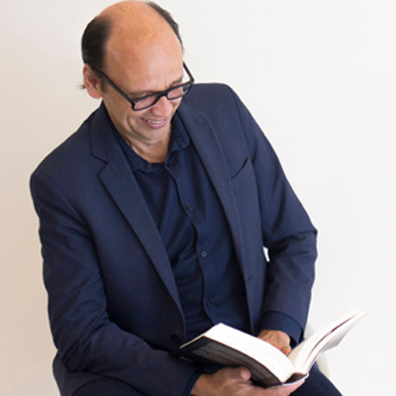





Obrigado
Celular
21 98888 7431
Email
prof.eduardo@fgvmail.br
Substack
Pluralidades
Linkedin
linkedin.com/in/eduardorosapedreira

